Slide 1
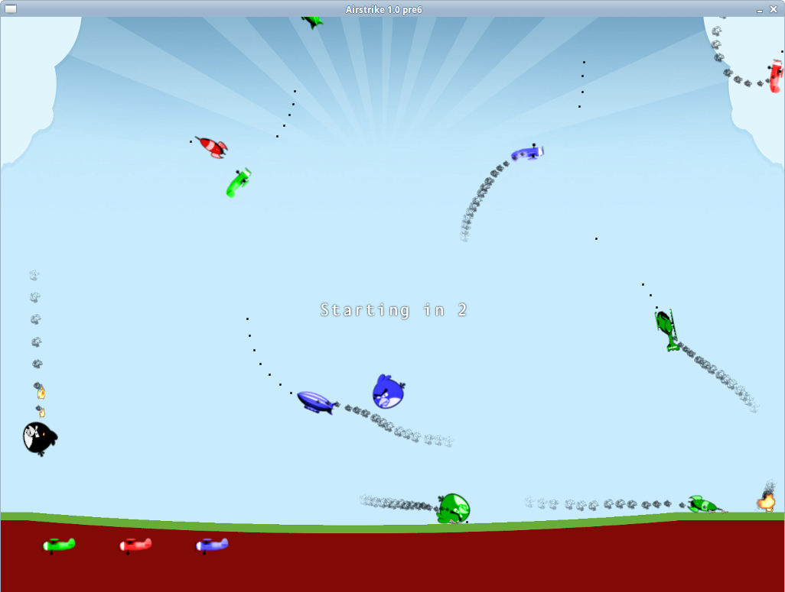

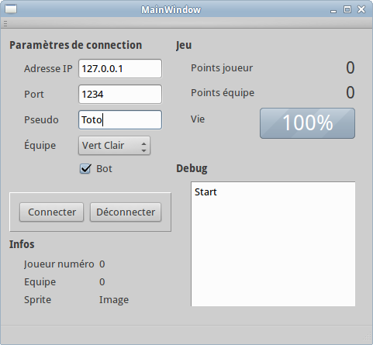
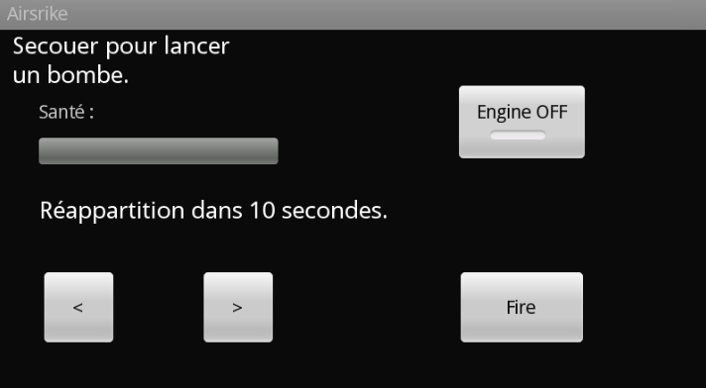
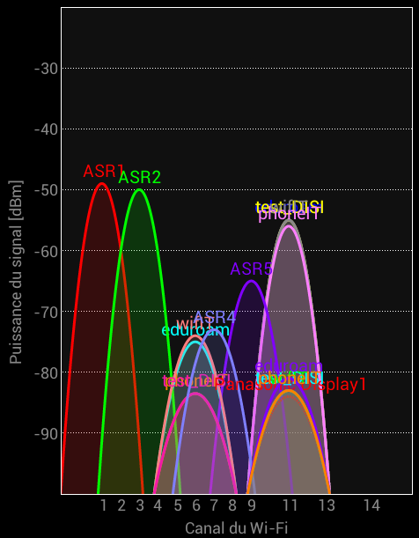
Jeu vidéo avec de nombreux joueurs et un seul (grand) écran
Auteurs
Airstrike : combat aérien 2D
Mathieu Cassard
Nicolas Sauvage
Objectif : pourvoir jouer à 100 avec des clients réseau
■ Ce jeux a été choisi car il avait la possibilité de rester amusant avec un grand nombre de joueurs tout en ayant une base de code relativement simple.
■ Libre (sous licence GPL)
■ L'objectif est de pouvoir y jouer à 100 depuis des clients réseau
Encadrant
Modification du jeu original
Michel Simatic
Ajout d'une couche réseau : utilisation d'Enet
■ Une librarie libre (GPL)
■ Très légère et rapide à mettre en œuvre.
■ Des communications orientées messages, plusieurs canaux.
■ Des transmissions fiables bâties sur le protocol UDP
Partenaires
Comment garantir la lisibilité de l'écran malgré
le nombre de joueurs ?
■ Une couleur par équipe, un avion différent par joeur.
■ Affichage du pseudo au dessus de l'avions.
■ Echelonement des départs en début de partie.
Création de clients
Client PC multiplateforme
■ Le client PC utilise la bibliothèque Qt, le joueur utilise son clavier pour piloter son avion.
■ Un retour d’information (vie restante, temps avant réapparition...) est disponible sur son écran.
■ Compatible Windows et Gnu/Linux
Client Android
■ L’interface finale ressemble à une manette de jeu simplifiée, il est possible de lancer des bombes en secouant l’appareil.
■ Un retour haptique a été implémenté (vibrations) pour prévenir le joueur lorsqu’il est touché ou qu’il va réapparaître.
■ Difficulté rencontrée : faire tourner du code natif (C++) sur Android (Java)
Testé à grande échelle en amphi 10
■ Mise en place d'un réseau local dédié : 9 bornes Wi-Fi, un switch Fast-Ethernet.
■ Utilisation d'un vidéo-projecteur Full HD pour de bonnes conditions de jeu.
■ Mise en place d'un système de journalisation pour une analyse détaillée de performances à postériori.
﻿mathieu.cassard@telecom-sudparis.eu nicolas.sauvage@télécom-sudparis.eu

